Slide 1


Présentation
de l’atelier rennais de la donnée
ARDoISE
Fiona Edmond
Co-pilote de l’atelier ARDoISE, Bibliothécaire responsable des données de la recherche, SCD, Université Rennes 2
Manon Le Guennec,
Co-pilote de l’atelier ARDoISE, Conservatrice des bibliothèques responsable du service Appui à la recherche et documentation en ligne (ARDEL), SCD, Université de Rennes

Slide 2


Atelier Rennais de la DOnnée : Information et Soutien aux Equipes de recherche
Un atelier de la donnée à l’échelle du site rennais, porté par les universités de Rennes et inscrit dans leur stratégie science ouverte
Une offre de service
Un dispositif complet de sensibilisation, d’assistance et d’accompagnement des équipes de recherche du site rennais sur l’ensemble des volets concernant la gestion des données, des codes et des logiciels de la recherche.
En complémentarité et en appui sur l’existant.
La majorité des services proposés ont déjà été expérimentés. Ils ont vocation, dans le cadre de l’atelier de la donnée, à s’amplifier.
Un réseau
Qui mutualise les compétences locales sur les données de la recherche des différents établissements et des différents corps de métiers représentés (chercheurs, professionnels de la documentation, archivistes, ingénieurs, informaticiens, juristes, personnels d’appui à la recherche,…).
Qui s’appuie sur un réseau national fédéré au sein de l’écosystème Recherche Data Gouv

Slide 3
Un projet inscrit dans la stratégie Science ouverte des universités
2012
2016
2017
2018
2019
2020
2021
2022
2023
Ouverture du portail HAL Rennes 2
Création du COPIL données de recherche Rennes 2
Equipe interservices SCD R2 / MSHB / URFIST sur les données
COPIL et charte Science ouverte Rennes 2 - Portail SOcle
Plan d’action Science ouverte Rennes 2
Portail HAL Univ Rennes
Enquête sur les données de la recherche SCD Rennes 2/URFIST/MSHB
Création de l’EPE Université de Rennes
Ouverture du portail HAL Rennes 1
Ouverture du site Open Access de l’université Rennes 1
Création du réseau ARDoISE
Labellisation ARDoISE “en trajectoire”
Ouverture du guichet unique Ardoise
Ouverture de l’espace institutionnel Université de Rennes dans Recherche data Gouv
Engagements science ouverte dans la démarche
HRS4R par l’université Rennes 1
Adoption d’une politique archive ouverte Rennes 1
Signature de l’appel de Jussieu par l’université Rennes 1
Recrutement ingénieur données ARDoISE
Loi pour République numérique
ANR : PGD obligatoire pour les projets financés
PNSO 1
PNSO 2
Ouverture de l’entrepôt Recherche Data Gouv
Notes:
Mise en place de politique dans les universités parallèle depuis une dizaine d’année et entrent en convergence à partir de 2021 à la faveur de la réflexion et de la mise en place de l’EPE qui a fait de la SO un axe fort de la collaboration de ses membres et associés
Le projet ARDoISE s’inscrit pleinement dans la stratégie Science ouverte des universités
SO : axe fort de coopération des deux universités au sein de l’EPE
Statut EPE Université de Rennes: “l’u niversité de Rennes met en œuvre au travers de ses activités d’enseignement et de recherche une politique en faveur de la science ouverte. Afin de rendre les connaissances accessibles à tous par tous, elle définit sa stratégie en la matière, sa mise en œuvre et son accompagnement, en conformité avec les recommandations nationales et européennes”
Chaque université a mis en place

Slide 4
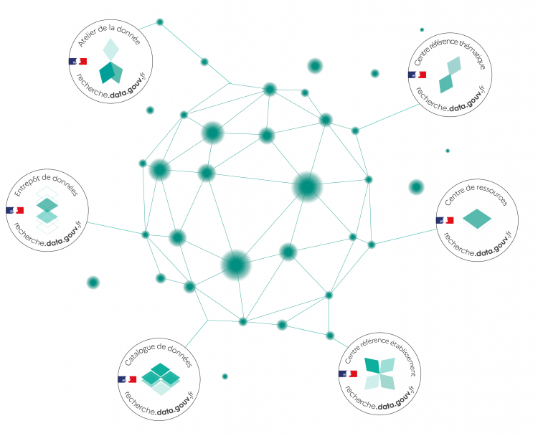










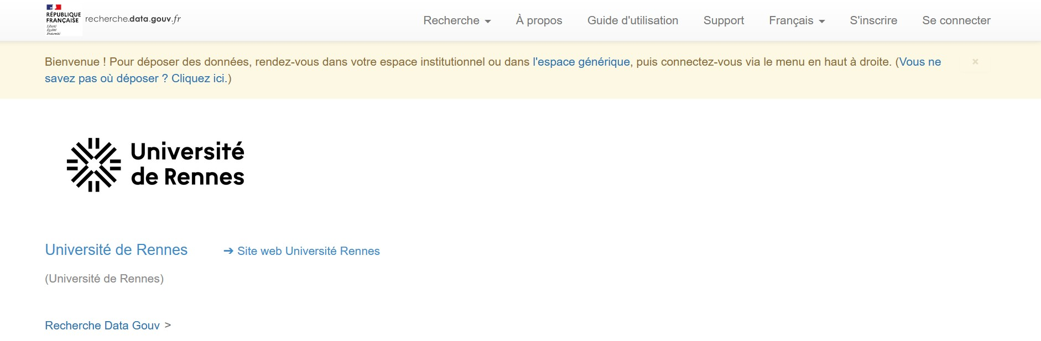
Des représentants des membres de l’écosystème Recherche Data Gouv au sein d’ARDoISE
Centres de références thématiques
Atelier ARDoISE
Centre de référence établissement et organismes nationaux
CENTRES DE RESSOURCE
Un espace institutionnel dans l’entrepôt Recherche Data Gouv
Notes:
Le dispositif mis en place a une visée généraliste et pluridisciplinaire et se construit en complémentarité avec des «noeuds thématiques ». Autant que possible sont représentés dans le réseau ardoise les différents membres de l’écosystème RDG

Slide 5
L’atelier ARDoISE investi dans le développement de Recherche Data Gouv
Capitalisation des ressources et mutualisation de compétences
GT des ateliers de la donnée Recherche data gouv
GT1 : outils applicatifs communs pour le fonctionnement en réseau des ateliers
GT2 : formation professionnelle des personnels des ateliers
GT3 : boîte à outils et fiches pratiques à destination des chercheurs
GT4 : mise en œuvre d'un réseau de correspondants données dans les laboratoires
GT5 : accompagnement sur les codes
GT6 : coordination avec les centres de référence thématique
Participation au développement de l’entrepôt
Workpackage 3 et 4 Recherche Data Gouv : développement du dataverse
Participation à d’autres groupes nationaux
GT Notebooks
GT Blockchain dans la recherche
GT Datajournal SHS
Notes:
La vocation de ces groupes est avant tout de capitaliser les ressources développées par les ateliers et mutualiser les compétences et les besoins des ateliers, dont les missions généralistes les amènent à se pencher sur les mêmes questions. L'objectif à terme est également d'ouvrir ces réflexions aux centres de référence établissements et à l'ensemble des acteurs de la donnée.
> participation à l’écosystème national
> GT meta qui structurent le fonctionnement des ateliers et de l’écosystème RDG pour faire vivre le réseau et progresser collectivement, capitaliser les ressources et mutualiser les compétences

Slide 6







Partenaires et interlocuteurs de l’atelier de la donnée ARDoISE
OSUR
Notes:
Une échelle de collaboration du dialogue à l’investissement dans le groupe de travail opérationnel en passant par le fait d’être membre du réseau élargi ARDoISE. Représente bien le paysage rennais à travers
les ONR avec qui les université ont des partenariats (INRIA, INRAE et inserm et le cnrs via la MSHB),
les UAR,
les insfrastructures techniques (Eskemm, genouest),
UAR( OSUR, Scanmat, Biosit, MSHB)
un centre de ressources URFIST pour la formation
le CHU - collaboration dans les deux sens : expertise données de santé / participation membres ardoise au nouveau Comité Scientifique et Ethique des Entrepôts de Données de Santé (CSE EDS)
Paysage en cours de structuration, dialogue amorcé
et CHU participe à des réunions de réseau en présentant les recommandations pour partage de données cliniques, eskemm numérique est venu nous présenter son projet d’offre de service, INSERM / Certains ont des personnels qui

Slide 7



Périmètre d’action
Le site rennais dans son périmètre EPE Université de Rennes et établissements associés
(École des hautes études en santé publique, École nationale supérieure de chimie de Rennes, ENS Rennes, INSA Rennes, Sciences Po Rennes, Université Rennes 2, ENSAI, Institut Agro Rennes-Angers) et partenaires de site (CNRS, INRIA, INRAE, INSERM, CHU)
49 unités de recherche
1900 enseignants-chercheurs, chercheurs
1500 doctorants
Personnels BIATSS

Slide 8
Structuration et gouvernance de l’atelier
Gouvernance
définit la stratégie globale
arbitre les priorités
Guichet unique
Sensibilisation et formation
GT opérationnel
met en place les services proposés
analyse les effets via la mise en place d’indicateurs
Communication et réseau
Réseau usagers
Entrepôt
Recherche data gouv
identifie besoins et difficultés
partage d’expériences

Slide 9
Un groupe de travail opérationnel
Le GT opérationnel pilote et déploie l’atelier : structuration, définition de l’offre de services, animation et suivi, communication
Coordinatrices
Fiona Edmond (SCD université Rennes 2)
Manon Le Guennec (SCD Université de Rennes)
Membres :
Cécile Sebban (SCD Rennes 2)
Thierry Fournier (SCD Univ Rennes)
Damien Belvèze (SCD Univ Rennes)
Martin Amouzou (ingénieur ARDoISE)
Gwénaël Dumont (IRSET, Inserm)
Claire Jolivet (INRIA)
Camille Maumet (INRIA)
Florence Thiault (URFIST)
Anne-Sophie Bage (INRAE)
Aline Benvegnù Dos Santos (Datalab MSHB Rennes)
Missions et fonctionnement
Mise en place des services et coordination des actions de l’atelier
Réunions hebdomadaires + réunions plénières mensuelles
Définition et suivi de la feuille de route de l’atelier

Slide 10


Le réseau Ardoise
Un réseau d’échange interdisciplinaire et de diffusion de l’information sur les données de la recherche sur le territoire rennais
Un réseau pluridisciplinaire
Une diversité de profils métier : bibliothécaires, documentalistes, ingénieurs, juristes, archiviste, chercheurs, personnels d’appui à la recherche, ….
Une large couverture disciplinaire qui permet l’identification des besoins
Pour une montée en compétence collective
Des personnes ressources pour le groupe de travail opérationnel
Animation du réseau
2022-2023 : Réunions de réseau mensuelles en 2022-2023 :
Présentation des plateformes de données locales (GenOuest, Osuris,, Eskemm data …)
Réflexions : blockchain dans la recherche, recommandations pour le partage des données de recherche clinique, accompagnement PGD
2023-2024 : 2 journées par an sous forme de séminaire/ateliers
une liste de diffusion
Perspectives
Développer le réseau autour de correspondants usagers représentant toutes les disciplines
Consolider et formalisation les partenariats
Améliorer les outils de communication
Notes:
Fiona

Slide 11
Une offre de services
Simplification et orientation
Sensibilisation et formation
Accompagnement
Guichet unique
Orientation vers les interlocuteurs experts sur le territoire
Interventions dans les laboratoires
Cycles de webinaires
Formations doctorales
Interventions et formation à la demande
Relecture et accompagnement PGD
Accompagnement au stockage, dépôt de données
Rédaction de datapapers
Projet d’implémentation de cahiers de laboratoires électroniques
Notes:
Détail de l’offre de services qui s’articule autour de 3 axes

Slide 12
9 services
Guichet unique vers tous les acteurs de la donnée
Accompagnement à la rédaction de plans de gestion de données
Formation et sensibilisation à la gestion FAIR et à l’ouverture des données de la recherche et codes sources et logiciels
Accompagnement au dépôt, partage et diffusion des données
Accompagnement à la préservation et la sécurisation des données
Conseils juridiques et éthiques
Accompagnement à l’ouverture des codes sources et logiciels
Accompagnement à la reproductibilité de la recherche et à l’utilisation des cahiers de laboratoire électroniques
Espace recherche dédié aux données de la recherche

Slide 13
Un guichet unique
Différents points d’entrées
Une adresse
Pages sur les sites science ouverte
DMP OPidor
Collaboration et articulation avec les directions de la recherche autour des projets financés : OSCAR
Missions et fonctionnement
Répartition des demandes
Réponse aux demandes et suivi
Mise en place/évolution d’un outil (ticketing,...)
Exemples de thématiques traitées par le guichet
Accompagnement PGD
Conseils sur les solutions de stockage
Conseil sur le choix ses entrepôts
Conseil juridique
Prise de rendez-vous individuels ou en équipe.
Redirection vers les plateformes spécialisées.
guichet-ardoise@groupes.renater.fr
Des répondants
5 répondants
12 professionnels du GT + réseau
Notes:
Fiona
Simplification pour les chercheurs, pour qu’ils puissent s’adresser à un point d’entrée unique. Mise en place d’un guichet unique qui figure sur différentes interfaces : pages science ouverte, DMP opidor, via les documents fournis par les directions de la recherche ou via le SI dédié pour une meilleure visibilité
Ensage d’étudier à moyen terme la mise en place d’un outil plus efficace pour gérer les demandes qui permettra un suivi plus sûr, calendrier en fonction des solutions proposées par le GT 1 des ADLD
L’adresse figure à différents endroits pour être plus visible
Accompagnement à la rédaction et relecture des plans de gestion de données
Orientation et assistance sur le stockage des données
Assistance et formation au dépôt et au partage de jeux de données
Conseils et accompagnement pour le traitement et la FAIRisation des données
Conseils et développement de bases de données
Aide à la mise en conformité FAIR des bases de données
Conseils pour la structuration et le nettoyage de données
Conseils et accompagnement pour l’anonymisation et la pseudonymisation des données
Conseils et accompagnement pour la visualisation des données
Conseils et accompagnement pour la description des données
Accompagnement juridique pour la gestion des données personnelles et sensibles
Accompagnement à la rédaction de datapapers
Accompagnement au dépôt dans l’entrepôt RDG

Slide 14
Une diversité de demandes
Bonjour,
Nous avançons sur le PGD. Nous serons sans doute un peu en retard pour le 1er décembre, mais nous avons jusqu'à la fin décembre pour l'envoyer.
Pouvez-vous ce qui a déjà été fait pour validation.
Ce PGD n'avait pas été anticipé car il est nullement fait mention de ce livrable dans la convention attributive d'aide et je n'ai pas trouvé aucune trame sur le site des projets financés dans le cadre d'un appel PIA”.
Je me permets ainsi ce mél pour vous mettre en relation avec Mr *, coordinateur du projet *”
Nous avons travaillé à l'INSA Rennes sur la mise en place d'un modèle de PGD que nos chercheurs pourraient utiliser pour leurs projets.
C'est actuellement un document de travail interne à l'établissement qui est encore "in progress".
Seriez vous d'accord pour le relire et nous faire part de vos retours
Un collègue cherche une base de données où il
puisse stocker des documents venant de zones
à régime restrictif (laboratoires).
Bonjour,
Je souhaite publier un article sur des mesures que j'ai réalisées lorsque j'étais en thèse à Université de Rennes.Je souhaiterais donc déposer un jeu de données dans la collection Université de Rennes afin que les données soient en libre accès et qu'elles soient associées à un doi.
Pourriez-vous m'indiquer la démarche à suivre ?
Nous sommes au démarrage du projet et cherchons un outil collaboratif dans la même veine de Teams permettant : la réduction de l'utilisation des mails, le partage de documents, a collaboration sur les documents, e chat
Avez-vous des suggestions d'outils accessibles à tous car nos partenaires sont multiples et ne disposent pas tous de Teams.
Notes:
Questions de natures diverses : sur le pgd, sur le stockage, questions juridiques, conseils sur les entrepôts

Slide 15

Accompagnement PGD (Plan de Gestion de données)
Service d’expertise à destination des porteurs de projets, afin de les assister sur tous les sujets liés au cycle de vie des données, pendant la phase de montage du projet, et en suivi des projets
Modalités d’accompagnement
Articulation avec les directions de la recherche / sollicitation spontanée des chercheurs
Rendez-vous personnalisés : relecture ou montage du PGD avec réunion d’équipe
Systématisation en cours de l’accompagnement des projets financés grâce à une collaboration avec les directions de la recherche
Ce service inclut :
Rendez-vous personnalisés
Relecture des PGD
Rédaction de recommandations sur DMP OPIDoR
Assistance sur les différentes étapes du cycle de vie des données
Assistance sur les questions liées aux données sensibles et personnelles
Redirection vers les plateformes disciplinaires spécialisées
Notes:
articulation avec les direction de la recherche : effectif et va s’intensifier

Slide 16

Accompagnement PGD
L’accompagnement en quelques chiffres
24 PGD accompagnés depuis janvier 2023
40h de rendez-vous
Quelques exemples de projets accompagnées
projets ANR LIVING LAB, AIR, PARCEDES, PAGAIE, IRIS-E,...
projets PIA REVEA, DIGISPORT, …
projets européens SCORE, ERC STAGE, SURCRIME
projets Bienvenüe : RESOUND,...
projets non financés : CIL,...
thèses
Projet fédérateur de l’EPE et de ses partenaires, ce projet lauréat du projet national "Excellences sous toutes ses formes" du PIA, le projet "Interdisciplinary Research & Innovative Solutions for Environmental transition" (IRIS-E) réunit les forces académiques et socioéconomiques du territoire afin de faire de la métropole rennaise et de la Région Bretagne le laboratoire européen pour la transition environnementale.
> Meta projet d’où seront issus des projets de recherche
Elaboration d’1 méta PGD qui encadre les PGD des projets IRIS-E
Redirection de tous les porteurs de projets IRIS-E vers le guichet ARDoISE
Partenariat renforcé avec les directions de la recherche : redirection automatique des projets financés vers le guichet ARDoISE
Notes:
ARDoISE intervient sur des projets de typologies variées de la thèses aux gros projets structurants tels que IRIS-E

Slide 17


Sensibilisation et formation
Missions
Organisation d’actions de sensibilisation
Coordination de l’offre de formation
Ateliers ardoise (en direction du réseau ardoise et de la communauté)
Sollicitation de formateurs en interne à l’atelier ou extérieurs
Actions de formation à la gestion des données de recherche : écoles doctorales, formation permanente, formations à la demande
Interventions dans les laboratoires
VIPS
M2S
RPPsy
Tempora
ISCR
Organisation d’événements
Love data week en 2022 et 2023
Participation au Printemps de la donnée en 2024

Slide 18
Une offre complète de formation
Cycle mensuel de webinaires
“Rédiger son PGD”
“Déposer ses données dans recherche data gouv,
“Wikidata pour la recherche” (en partenariat avec résidence Wikimedia à l’URFIST)
“Découvrir les cahiers de laboratoire électroniques”
“Rédiger un data paper”
“Parcours juridique”
Formations doctorales
“Introduction à la gestion des données pour une recherche fiable : formats de fichiers, nommage et description “
“La protection des données à caractère personnel dans le cadre d’une recherche scientifique”
“L'accès aux données de la recherche, garant d'intégrité scientifique : où et comment diffuser les données ?”
“Trouver et réutiliser ses données en SHS dans le respect du droit”
“Anonymisation des données”
“Quarto et R “
“Jupyter notebooks et langage python”
Formations URFIST Rennes
Formations ARDoISE : “Ecrire en Markdown”
Programme URFIST sur les données de la recherche : “Rédiger un datapaper”, “Analyse de données qualitatives avec le logiciel NVivo”, “Gérer et diffuser ses données de recherche : introduction aux enjeux, méthodes, pratiques”, Pourquoi et comment rédiger un PGD / DMP
Participation à l’élaboration du programme concernant les données
Formations à la demande
ISCR
RPPsy, VIPS2, ISCR : “Gestion des données de la recherche : des enjeux à la pratique”
Café des doctorants M2S
Formations proposées par partenaires
Formations Datalab MSHB Rennes
Semaine Data SHS (PUD)
Formations OSUR
…
Une offre de formation construite en complémentarité (thématiques, publics, formats)
Notes:
Existait déjà un format de webinaires SOcle lancé en 2021, qu’Ardoise a repris à son compte sur les données depuis 2023. 45 min en ligne, sur l’heure de midi, format léger pour première prise de contact avec les chercheurs
Membres d’ardoise participent aux formations doctorales dans le cadre du collège doctoral breton sur la partie données de la recherche. Croisement problématique SO et intégrité scientifique
Ardoise donne des formations à l’URFIST, le programme URFIST sur les données de la recherche est riche. La collaboration avec l’URFIST permet de s’assurer de la complémentarité des différentes offres
Offre de formation déjà existante sur le territoire, On s’articule avec les formations proposées par les partenaires, les formations disciplinaires sur des données spécifiques

Slide 19
Un espace institutionnel sur l’entrepôt
Recherche Data Gouv
Un entrepôt pensé en subsidiarité par rapport aux entrepôts disciplinaires existants
Structuration de l’espace institutionnel
Les universités de Rennes et Rennes 2 disposent d’un espace institutionnel sur l’entrepôt Recherche data gouv depuis mai 2023 et février 2024
Les collections de l’université Rennes 2 remontent dans l’espace Université de Rennes, comme pour HAL Université de Rennes
Activités liées à l’entrepôt Recherche Data Gouv
Administration des espaces Recherche Data Gouv
Curation des jeux de données (modération)
Formation au dépôt et présentation de Recherche Data Gouv.
Assistance aux chercheurs pour le dépôt de leurs données
Participation au développement du dataverse

Slide 20
Projet de déploiement de cahiers de laboratoires électroniques
Version électronique du cahier de laboratoire papier (journal de bord utilisé pour détailler au quotidien les activités liées aux projets de recherche )
Outil stratégique essentiel qui s’inscrit pleinement dans une démarche de science ouverte et de reproductibilité de la recherche.
Montée en compétence, développement d’une expertise au sein de l’atelier ARDoISE
Etude exploratoire d’opportunité sur le déploiement d’un cahier de laboratoire électronique à l’université Rennes 2
Enquête diffusée en juin dernier
46 réponses qui :
montrent l’intérêt pour l’utilisation ou la découverte de cet outil
meilleure connaissance des logiciels de traitements de données utilisés
Choix de la solution open source ElabFTW
Propositions de formations
Test avec un panel de chercheurs envisagés à partir du printemps si projet validé en COSSINUM

Slide 21
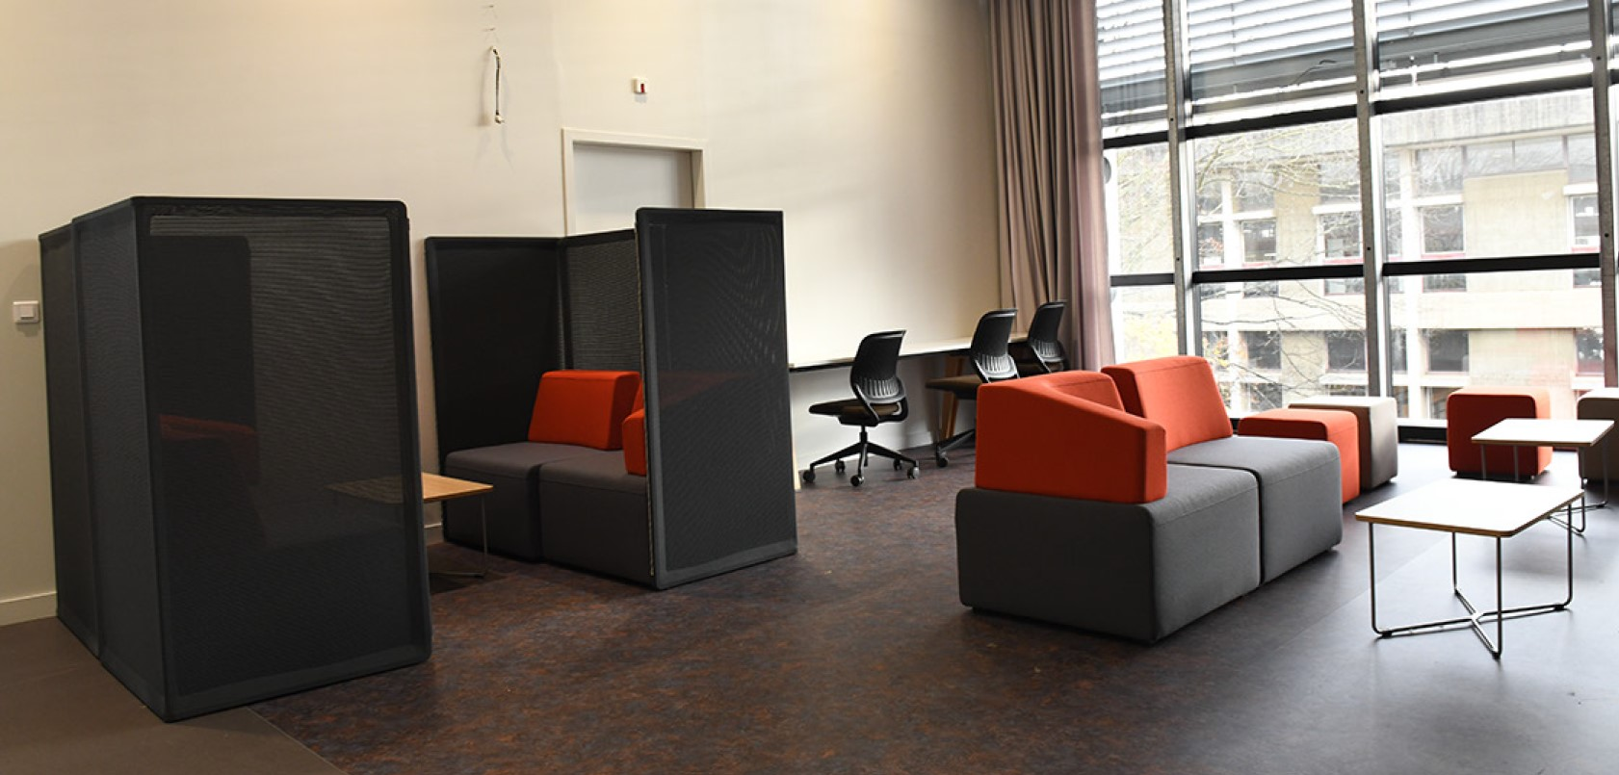
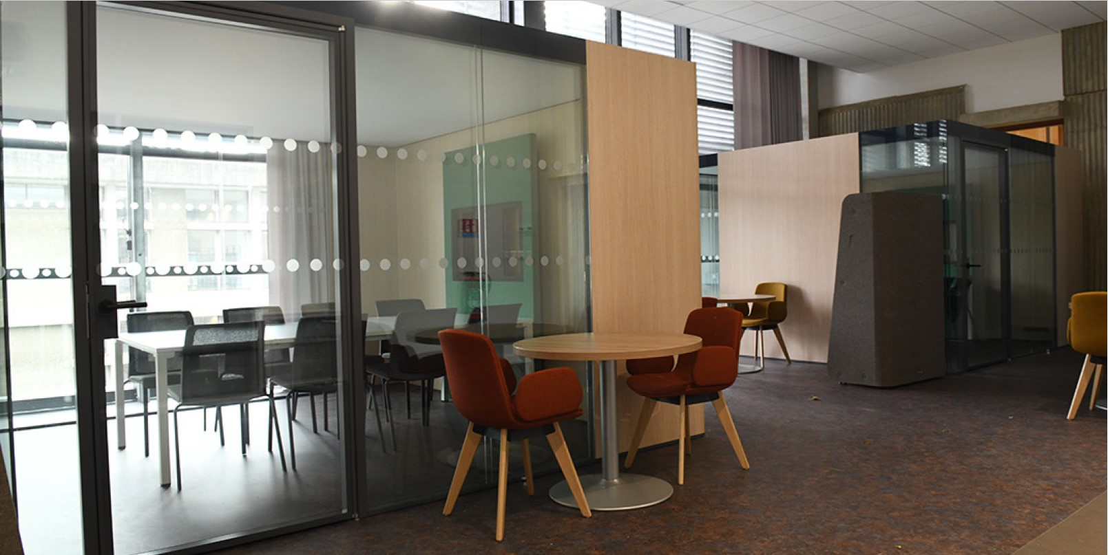
Un espace recherche
Situé dans la BU centrale de l’université Rennes 2 sur le campus Villejean
Ouvert depuis le 15 janvier 2024
Dans le cadre du projet des Learning Centres métropolitains, un espace physique dédié aux chercheurs et doctorants.
Un espace d’accueil et de travail convivial en libre accès avec
2 salles de travail en groupe équipées et réservables
postes dédiés au travail sur les données
Espace d’animation, de formations et de présentations
Bureau du Datalab MSHB Rennes
Permanences d’accueil autour des questions de recherche, des données et de la science ouverte

Slide 22
Perspectives 2024
Mise en place de la gouvernance de l’atelier
Consolidation des partenariats
Ouverture de l’espace institutionnel Rennes 2 sur l’entrepôt Recherche Data Gouv
Développement d’un réseau de référents représentants des usagers
Mise en place d’outils de communication
Renforcement de l’offre de services et proposition de nouveaux services
Accompagnement à la gestion des codes sources et logiciels et à la fouille de données
Déploiement d’un cahier de laboratoire électronique
Nouvelle candidature à la labellisation Recherche Data Gouv

Slide 23

Merci de votre attention !
Des questions ?
guichet-ardoise@renater.groupes.fr

